Slide 1
日本統治時代の建物
IN 台湾
グループC
淡江大学 | 朱禮聖 , 陳易湘 劉昱寧 , 黃棋秝
BBT大学 | 奥山成美 中島智志

Slide 2
調査目的
1895年以降の日本統治時代に作られた建築物のいくつかは、現在も残り使用されている。代表例として、台湾総督府の建物が現在、総統府となっていること、また講義で紹介された旧制台北高校の建物は、台湾師範大学の一部となっていることが挙げられる。
そこでグループCでは、現存する日本統治時代の建築物を主題とし、以下を調査目的としてフィールドワークを行うこととした。
日本統治時代の建築物が、現代でも現役で活躍し、またユニークなリニューアルにより上手に現代化されている様子を観察する。
これらの建物を利用している人たちにヒアリングを行い、日本風の建物についてどのように感じているのか調査する。

Slide 3
調査内容
以下の4つの場所で観察を中心とした調査を計画した。
事前に建築当時の時代背景や使用の様子、建築物の特徴などを可能な範囲で調べておき、現地で実物を確認し、現在の活用の実態を確認することとした。
総統府 | 1919年完成。当時は台湾で最も高い建物であった。台湾総督府として使用された。
師範大学 | 旧制台北高校の校舎が残っており、現在も使用されている。 旧制台北高校が、本島人（台湾人）と内地人（日本人）が一緒に学ぶエリート校で、特に本島人にとって入学することは狭き門であったことは講義で学んだ通り。
青田街 | 師範大学に近いエリアで、日本統治時代には旧制台北高校の教授やその家族が多く住み、「昭和町」と呼ばれていた地域。現在も当時の民家のいくつかが残存している。2005年に作成された日本統治時代の住宅位置図によると大学や総督府で働く多くの日本人が住んでいたことがわかる。 台風やシロアリなど、環境条件に適応した和風住宅が建設された。また、階級や職級により、広さや間取りが異なるという、官僚的な構成になっていたとのこと。（*1）
青田七六 | 住所「青田街七巷六号」にある家屋で、日本統治時代の1931年、日本から台湾へ渡った教授たちが組織した「大学住宅組合」が建設した。当時の家主は足立仁教授であった。 1945年、日本の敗戦により大学が接収された後は、台湾大学の馬廷英教授のものとなった。 2006年5月2日、この建物は台北市政府により正式に古跡と定められた。登録名は「国立台湾大学日本式宿舎・馬廷英教授邸宅」である。 現在この建物は、古跡でありながら和食レストランとして営業し、観光客に人気となっている。

Slide 4
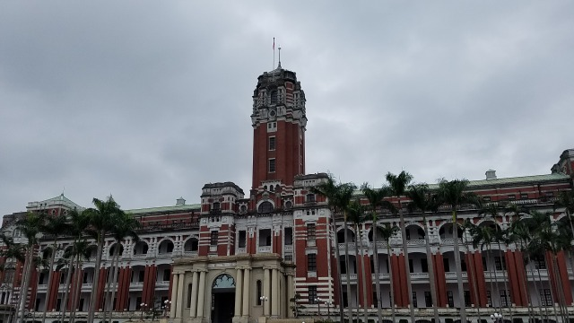
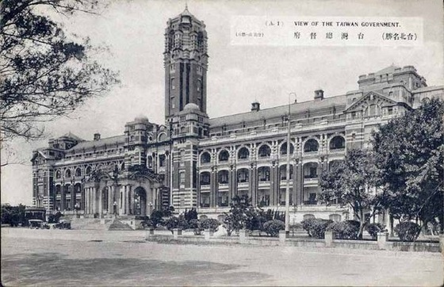
調査結果① 総統府
圧倒的な存在感と威厳を感じさせる建物でした。100年近く前に建築されたとは思えないモダンさです。昔の写真と見比べると、変化している個所も見られますが、雰囲気は変わっていません。戦争の爆撃や火災による損壊を修復しながら、現在の姿に至っているそうです。平日の昼間は、内部の見学も可能ですが、今回は見られず残念でした。
2017年現在
1919年完成直後

Slide 5
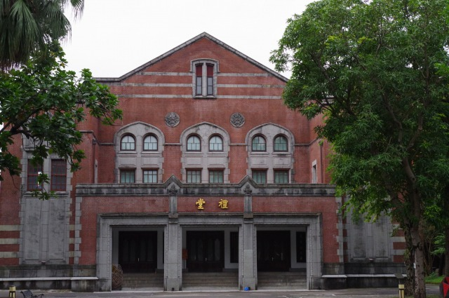
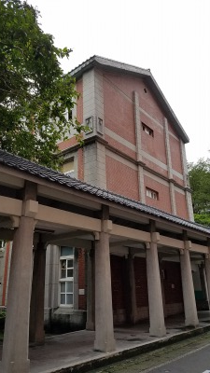
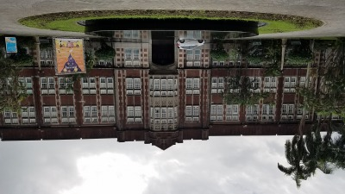
調査結果② 師範大学
旧制台北高校時代の建物は、本館と校舎棟とそれをつなぐ渡り廊下、講堂、生徒控所が残っており、現在も活用されていました。日本の田舎で見慣れたグレーの瓦が当然のようにそこにありました。
↓ 本館
↑ 講堂
渡り廊下 →
グレーの瓦は手入れが行き届いて、とても綺麗でした。

Slide 6
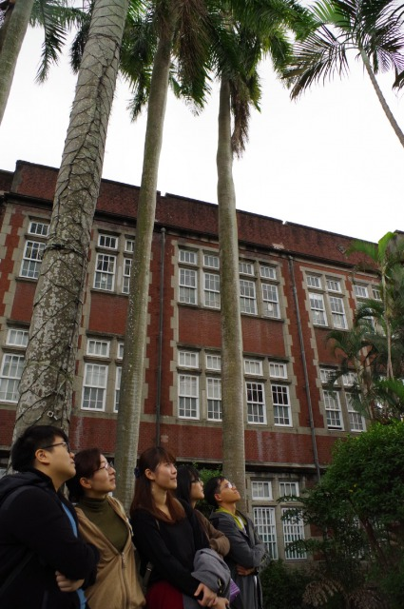
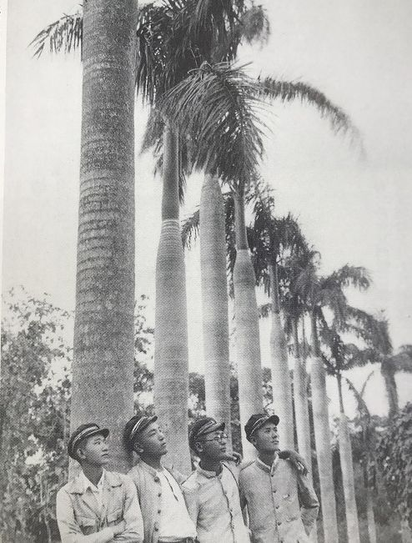
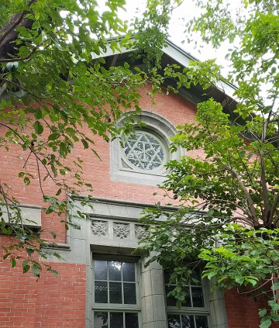
調査結果② 師範大学
通りかかった師範大学の教授にインタビューしたところ、「日本の建物はいまだに現役で使うことができるくらい丈夫であるが、政府に管理されているため、バリアフリー対応の改装ができないのは困る」とのこと。確かに、日々使っている方ならではのコメントです。また、建物は、「今の物より天井が高いので採光と風通しが良く、また芸術的な視点も考えられている」とのことでした。
歴史を知ることで、校舎がただ古いという印象から、意味のあるものになったという感想もありました。確かに、現役の師範大学の学生さんにとっては、古いより新しい校舎が良いかもしれませんが、歴史を学んだ私たちにとっては、とても魅力的で大切にしてもらいたい建物に見えてきました。
また、師範大学は、淡江大学の皆さんにとっては、日本語の試験を受けに行く場所だそうです。日本統治期には日本語で教育が行われていた場所だと考えると、なんだか不思議な気持ちです。
← 生徒控所
あかり取りの窓も、窓上の装飾がとても素敵です。
本館前にて→
本島人と内地人が一緒に学んでいた場所に、台湾人と日本人の学生が行ってみたわけです。なんだか不思議な気持ちです。

Slide 7
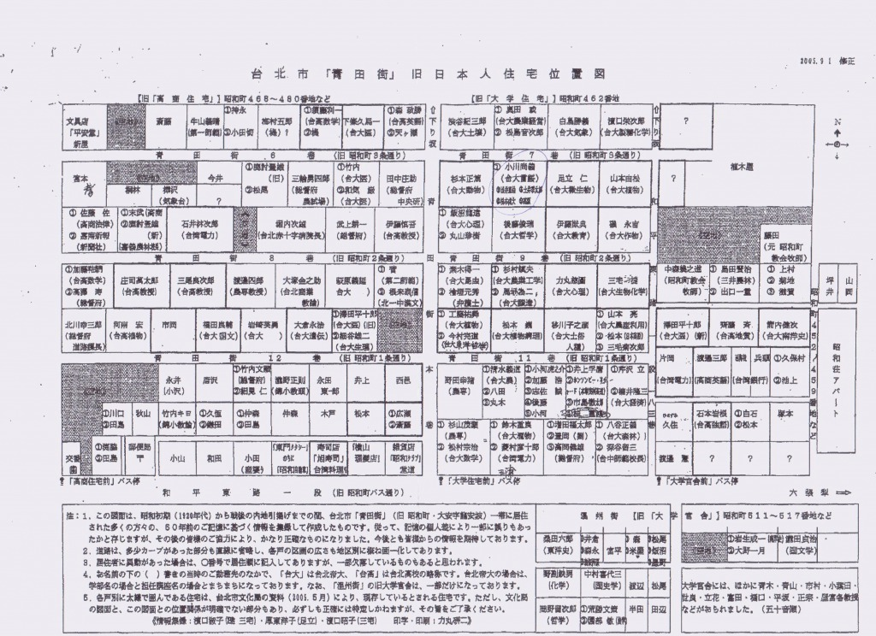
調査結果③-1 青田街
当時の住民の記憶にもとづいて作成された「日本統治時代の住宅位置図」を手に、青田街を散策しました。
この地図には、居住者の名前と勤務先が記載されており、多くの日本人教授や医師・弁護士といった専門家が住んでいたことがわかります。
現在の青田街ですが、想像以上に日本式の家屋が残存していました。ただし、誰も住んでいない様子の建物も多く、傷んでしまっていることが想像されました。

Slide 8
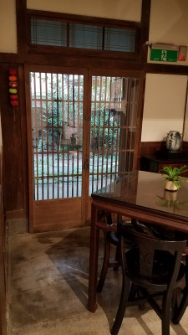
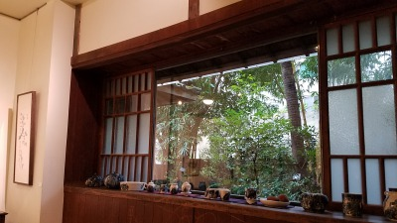
調査結果③-2 青田街
日本式の家屋を活用している例としては、カフェやギャラリーが見られました。アンティークがお好きな方にはたまらない散策エリアではないかと思います。
歴史ある青田街を守り活用していこうというプロジェクトが進んでいるようですが、土地と建物の所有者が別であるなど、青田街全体での取り組みは難しそうな権利問題もあるようです。
Caves Gallery →
散策中に発見したカフェ＆ギャラリーです。もともと台高教授であった庄司萬太郎氏の家屋で、20年の放置期間ののちに2010年から修繕が始まり、2012年にギャラリー＆カフェとしてオープンしたそうです。日本様式の美しさを生かしつつ、現代風にアレンジされており、素敵な空間でした。

Slide 9
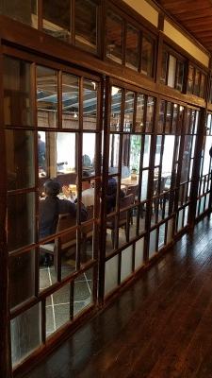
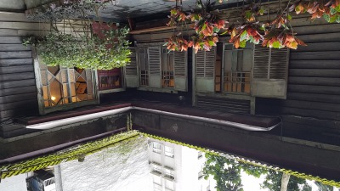
調査結果④ 青田七六
カフェはとてもにぎわっていました。私たちは中を見せてもらっただけでしたが、それでも嫌な顔はされませんでした。建物の中も庭も、とても綺麗に手入れがされており、床板を傷めないように靴下を履くことを求められるなど、大切に維持されていることを感じました。
↓ 店内は観光客でほぼ満席
私たちは見つけられなかったのですが、食堂には神棚があるそうです。家主だった足立仁教授はキリスト教信者で、元々は神棚のない家だったそうですが、二次大戦末期、総督府から神棚を作り国難を乗り切るべく拝むことが命じられたため、神棚が作られたそうです。
↓ 青田七六の外観。苔の生えた瓦屋根が趣があります。

Slide 10
今後の展望
台北に残る日本統治時代の建築物は、政府機関、大学、民家のどれもカスタマイズされながら現役で活躍していました。今でも大切に手入れされ、活用されている背景には、政府による維持管理の推進があるように思います。
日本統治時代は、台湾にとって必ずしも幸福なことばかりではなかっただろうと思います。その中で当時の建物を長く活かしてゆくことの意味とは何なのでしょうか。先人たちの建造した立派な建物を受け継ぐという意味合いが強いのではないでしょうか。また、日本と台湾の文化が入り混じった時代を経て、今があります。この意味では、台湾に残る日本式の建築物は、既にすっかり台湾化された台湾のものであるとも言えます。
「住まい」は人が生きるために必須で重要な要素です。生活に密着しているため、そこに文化の交流が及ぼす影響は大きいと考えられます。この点から、日本と台湾の住まいは、現在でも多くの共通点を持っている可能性があります。過去の建造物だけでなく、現在の暮らしや住まいの共通点として調査を発展させることも、興味深い視点だと考えます。

Slide 11
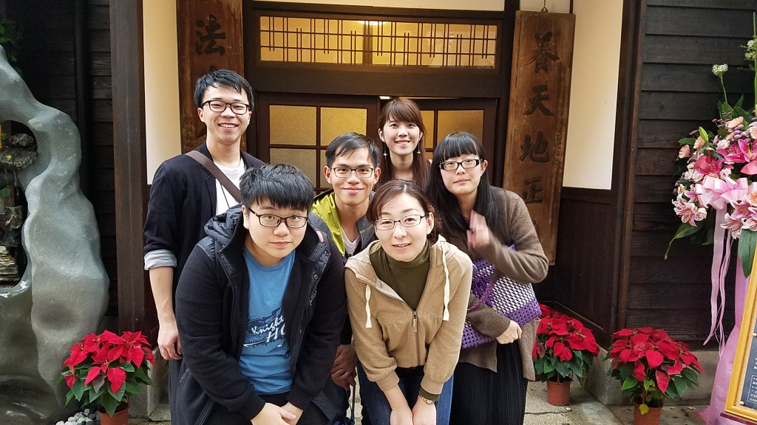
ご清聴ありがとうございました。

Slide 12
参考文献、参照サイト
*1 日本統治時代における日本和風住宅平面構成
福井大学 工学部 研究報告 第53巻 第1号2005年3月より
その他参考サイト
個人ブログ「昭和考古学とブログエッセイの旅へ」
旧制台北高等学校物語ー第１話～第3話
http://parupuntenobu.hatenablog.jp/entry/tahoku-high-school-and-taiwan-normal-university

